Slide 1

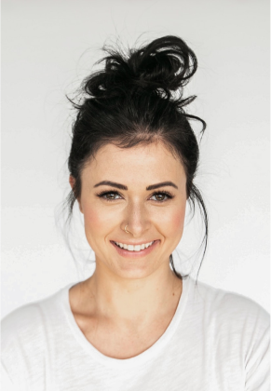



Nhân viên
Jane Doe
Chấm công
7:55:03 AM
Thứ 4, ngày 10, tháng 8, năm 2023
CHECKID FACIALSENSE
BIO ATTENDANCE
Jane Doe
Khách truy cập
Chào mừng
7:55:03 AM
Thứ 4, ngày 10, tháng 8, năm 2023
Level 9, Thuy Loi 4 Building, 286-288 Nguyen Xi Street, Ward 13, Binh Thanh District, HCM City
info@mobile-id.vn
028 3622 2982

Slide 2
CONTENTS
1
VÌ SAO CHỌN CHECKID FACIALSENSE?
2
TỔNG QUAN VỀ CHECKID FACIALSENSE
3
TÍNH NĂNG VÀ LỢI ÍCH
4
ỨNG DỤNG CÁC NGÀNH CÔNG NGHIỆP

Slide 3



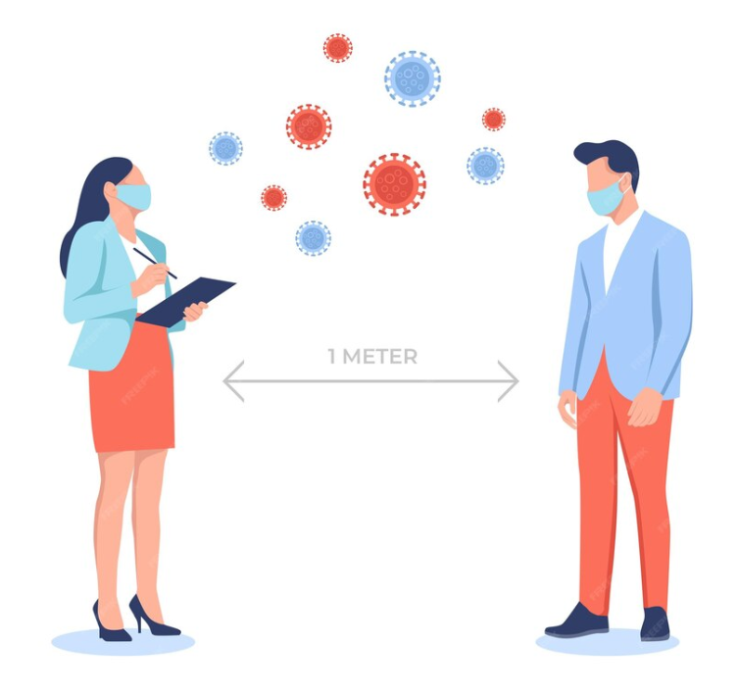

Thời gian ghi nhận bị sai sót hoặc không thực
Nam ?
Nhân viên công ty?
Khó khăn khi nhận diện khi đeo khẩu trang và nhiều gương mặt cùng lúc
Khoảng cách an toàn
Tốn thời gian thu thập dữ liệu và kiểm tra dữ liệu báo cáo chấm công
Notes:
Các bất cập, khó khăn khi điểm danh nhân viên, người tham dự tại công ty:
Ghi nhận chính xác thời gian nhân viên đến công ty (đến trễ, về sớm)
Nhân viên đến cùng một lúc => Khó khăn khi ghi nhận chính xác từng người
Nhân viên đeo khẩu trang => có thể nhận diện không chính xác và gian lận khi điểm danh
Trong thời gian dịch bệnh covid, việc tiếp xúc phải tuân thủ khoảng cách để đảm bảo an toàn, vệ sinh
Báo cáo chấm công hàng tháng, quý, năm tốn nhiều thời gian để tổng hợp,
=> Để cải thiện trong việc chấm công, sử dụng giải pháp CheckID FacialSense

Slide 4


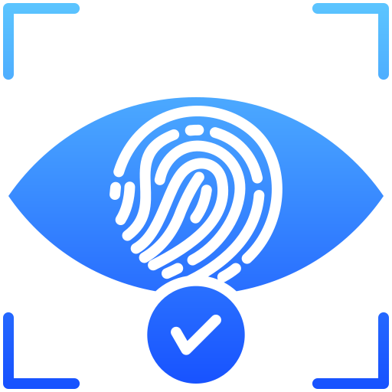


Mống mắt
Dấu vân tay
Khuôn mặt

Slide 5

1
VÌ SAO CHỌN CHECKID FACIALSENSE?
Nhân viên
Jane Doe
Chấm công
7:55:03 AM
Dễ sử dụng
CÁ NHÂN
Thứ 4, ngày 10, tháng 8, năm 2023
Không bao giờ lo lắng về việc quên thẻ
Chính xác
Sử dụng nhận diện khuôn mặt, vân tay hoặc mống mắt đảm bảo việc xác thực và ghi nhận lại thời gian chính xác
Bất kỳ mọi lúc, mọi nơi
Ghi lại thời gian bất cứ đâu khi làm việc bằng điện thoại thông minh cá nhân
Chấm công không tiếp xúc
Việc không tiếp xúc giúp đảm bảo vệ sinh hơn khi thực hiện thao tác giám sát chấm công
Giờ làm việc
8
Chấm công ngoại tuyến
Chấm công sinh trắc học CheckID FacialSense sẽ ghi lại thời gian làm việc khi làm việc ngoại tuyến, không có kết nối hoặc bị ngắn kết nối tạm thời
Tổng giờ
Kỳ nghỉ
Giờ làm việc

Slide 6

1
VÌ SAO CHỌN CHECKID FACIALSENSE?
Hiệu quả chi phí
Không cần thể ID, thẻ nhận dạng hoặc trang thiết bị cho người dùng hệ thống, họ chỉ cần dùng sinh trắc học
Độ chính xác và bảo mật cao
Sử dụng nhận diện dựa trên sinh trắc học đa phương tiện sẽ đảm bảo về độ chính xác và ngăn chặn gian lận rất cao
Không có “buddy punching”
Không ai có thể đăng ký hoặc đăng xuất giả mạo thay người lao động/ người dùng/ người tham dự khác
Tích hợp linh hoạt
Cung cấp khả năng xuất dữ liệu linh hoạt đến nhiều hệ thống lương phổ biến
Tăng cường hiệu suất giám sát chấm công
Sử dụng nhận diện và xác định không chủ động trong khi sử dụng camera giám sát giúp giám sát một lực lượng lao động lớn một cách dễ dàng
TỔ CHỨC

Slide 7



2
LỢI ÍCH CHECKID FACIALSENSE
MÁY CHỦ
ĐÁM MÂY
ON - PREMISES
Đăng ký hàng tháng
Mua một lần
Giá đăng ký phụ thuộc vào số lượng nhân viên
Không gia hạn về số lượng nhân viên
Đăng ký miễn phí hỗ trợ tối đa 5 người dùng
Cần máy tính cài đặt phần mềm máy chủ
Hỗ trợ ứng dụng khách (CheckID FacialSense Standard và Lite)
Hỗ trợ ứng dụng khách (CheckID FacialSense Standard và Lite)
Không cần cài đặt máy chủ và không cần bảo trì
Tự do cài đặt cấu hình theo mong muốn

Slide 8


MÁY KHÁCH
CHECKID FACIALSENSE STANDARD
CHECKID FACIALSENSE LITE
Sinh trắc học
Khuôn mặt, vân tay, mống mắt
Khuôn mặt
Tự động phát hiện và chụp khuôn mặt
Phát hiện tính sống của khuôn mặt
Nhận diện tất cả mọi người từ ảnh nhóm
Theo dõi hàng rào địa lý (Hạn chế vị trí)
Đăng nhập vị trí GPS
Ghi lại chấm công ngoại tuyến
Hỗ trợ hệ điều hành
Windown, Android
Windown, Android
Hoạt động độc lập
Kiểm soát truy cập
Chế độ kiosk
RFID, mã vạch
Thiết bị cá nhân
Giá
95 UER/Cài đặt
Miễn phí

Slide 9









3
TÍNH NĂNG CỦA CHECKID FACIALSENSE
Nhận diện với khẩu trang
Không tiếp xúc và vệ sinh
Quản lý chấm công từ xa
Nhận diện một người ngay cả khi họ đang đeo khẩu trang, đảm bảo việc nhận diện an toàn và sạch sẽ
Không cần tiếp xúc vật lý khi người được nhận diện qua khuôn mặt hoặc mống mắt.
Nhận diện một người ngay cả khi họ đang đeo khẩu trang, đảm bảo việc nhận diện an toàn và sạch sẽ
Nhiều sinh trắc học
Theo dõi vị trí
Báo cáo toàn diện
Không cần tiếp xúc vật lý khi người được nhận diện qua khuôn mặt hoặc mống mắt
Tổng hợp giờ làm việc, làm thêm giờ, nghỉ phép, nghỉ ốm và các thông tin liên quan khác có thể được xuất khẩu vào hệ thống lương.
Theo dõi vị trí địa lý của người đó đăng ký/đăng xuất.
Phát hiện thực thể sống
Phát hiện khuôn mặt thời gian thực
Nhiều phát hiện khuôn mặt
Hệ thống có thể xác nhận rằng việc đăng ký đang được thực hiện bởi một người thật
Phát hiện khuôn mặt của một người đi qua mà không cần dừng lại và chờ camera chụp hình.
Phát hiện và nhận diện khuôn mặt của tất cả mọi người xuất hiện trong bức ảnh.

Slide 10










4
ỨNG DỤNG CÁC NGÀNH CÔNG NGHIỆP
Nhận diện với khẩu trang
Dịch vụ lữ hành và khách sạn
Tổ chức y tế
Tổ chức giáo dục
Nông nghiệp
Văn phòng
Công ty xây dựng
Nhà máy và kho
Nhà bán lẻ
Các lĩnh vực khác

Slide 11

THANK
YOU!
Level 9, Thuy Loi 4 Building, 286-288 Nguyen Xi Street, Ward 13, Binh Thanh District, HCM City
info@mobile-id.vn
028 3622 2982

